Slide 1
Речевая разминка
Шли сорок мышей,
Несли сорок грошей,
Две мыши поплоше
Несли по два гроша.

Slide 2
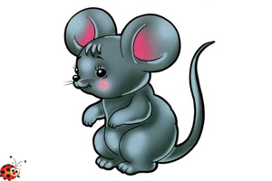
Отгадайте загадку
Скромный серенький воришка,
Прошмыгнул почти неслышно,
Утащил он хлеба корку,
Затаился снова в норке.
Держит ушки на макушке,
Очень умная зверюшка.
Знает взрослый и малыш
Озорница – это

Slide 3
Расшифруйте имя писателя
йилатиВ чивонитнелаВ икнаиБ
Виталий Валентинович Бианки

Slide 4
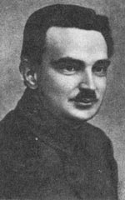
БИАНКИ
ВИТАЛИЙ
ВАЛЕНТИНОВИЧ
О жизни и творчестве
писателя
(1894–1959)

Slide 5

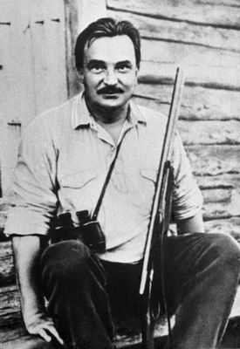


БИАНКИ ВИТАЛИЙ ВАЛЕНТИНОВИЧ
Виталий Бианки родился в Петербурге. Певучая фамилия досталась ему от предков-итальянцев.
От отца — талант исследователя и интерес ко всему, «что дышит, цветет и растет».

Slide 6
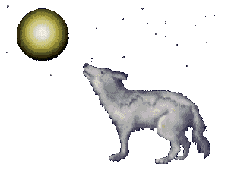
Отец Виталия Валентиновича работал в Зоологическом музее. И дети — трое сыновей — часто бывали в его залах. Там за стеклянными витринами замерли животные, привезенные со всего земного шара.
Как хотелось маленькому Виталию найти «волшебную палочку», которая могла бы оживить музейных обитателей.

Slide 7
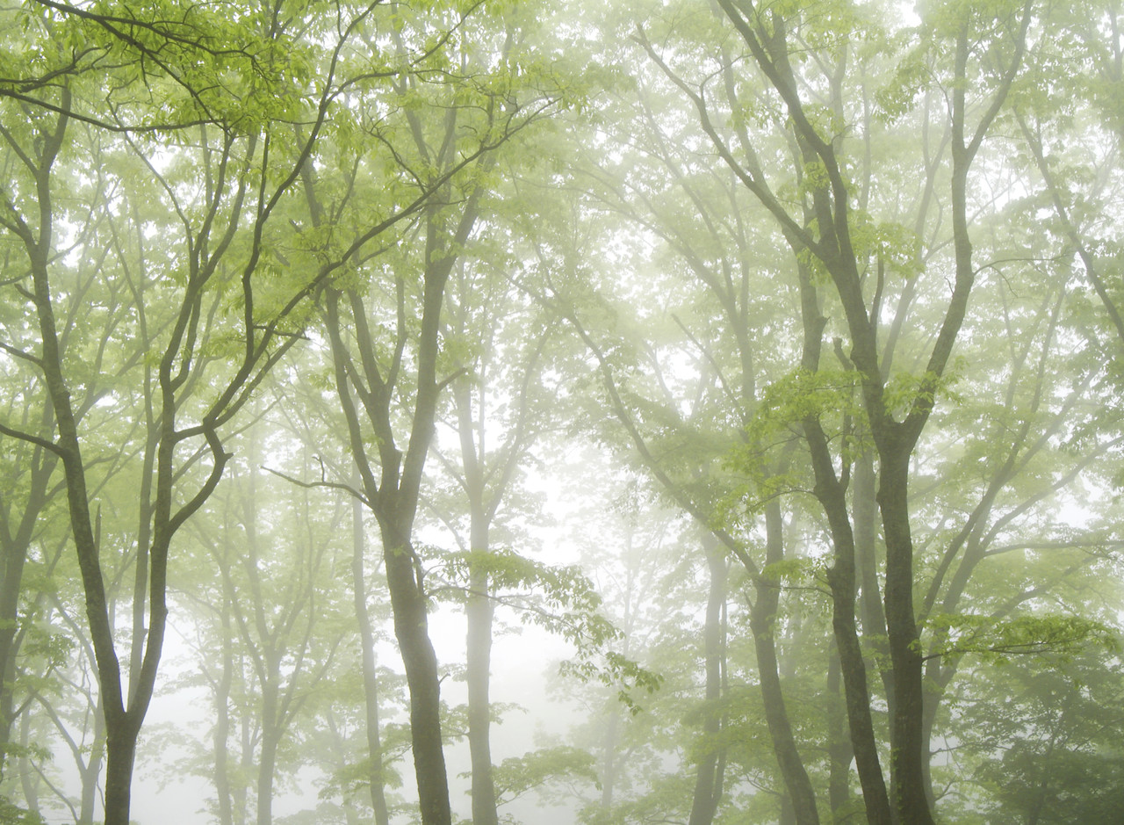



Летом семья Бианки уезжала в деревню
Лебяжье. Здесь – рыбалка, ловля птиц, выкармливание птенцов, зайчат, ежей, белок. С тех пор лес стал для писателя волшебной страной, раем.

Slide 8

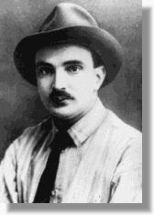
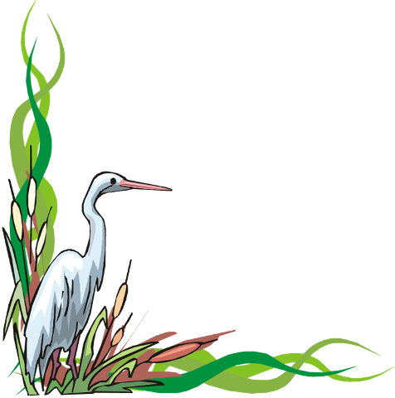

Своим главным лесным учителем Бианки считал отца. Именно он приучил сына записывать все наблюдения. Через много лет они преобразились в увлекательные рассказы и сказки.

Slide 9
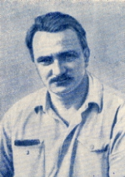
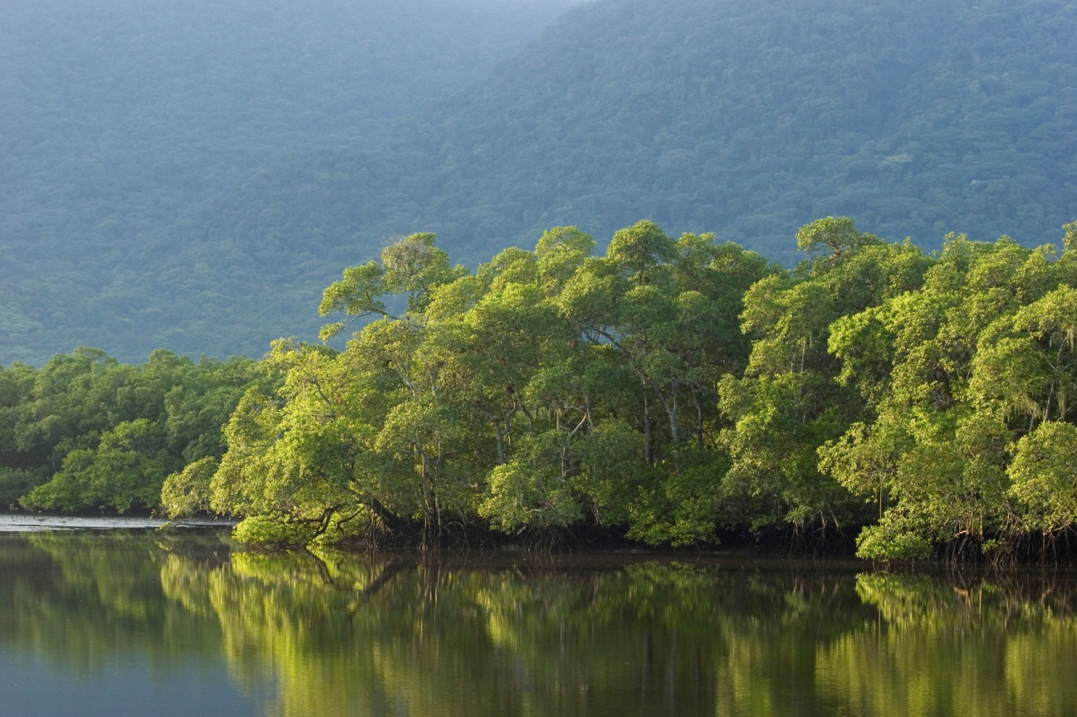
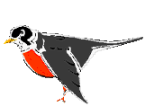
Обо всём, что увидел и узнал, Виталий Валентинович решил рассказать девчонкам и мальчишкам. Начал писать книжки, помогая ребятам проникнуть в чудесные тайны природы, которая и стала главной героиней его замечательных произведений .

Slide 10

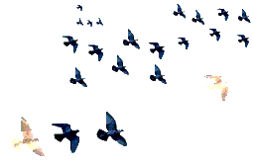
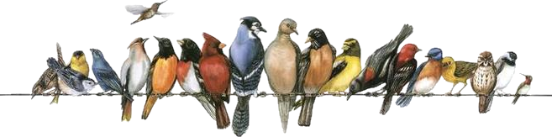
В 1923 году, вышла первая книжка В.В.Бианки «Чей нос лучше?».

Slide 11
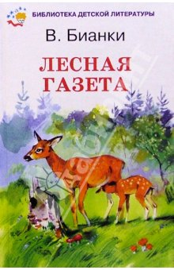


Самой знаменитой книгой Бианки стала «Лесная газета». Другой подобной просто не было. Все самое любопытное, самое необычное и самое обычное, что происходило в природе каждый месяц и день, попало на страницы «Лесной газеты».

Slide 12
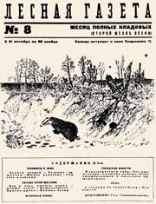
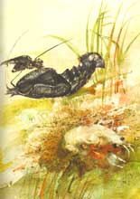

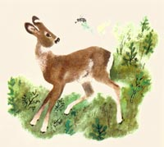
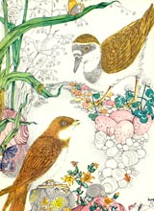
Бианки работал над «Лесной газетой» с 1924 года до конца жизни, постоянно внося какие-то изменения.

Slide 13






Бианки постоянно работал над новыми книгами. Он автор более трехсот произведений.

Slide 14





В своих произведениях удалось-таки писателю найти волшебные слова, которые «расколдовали» таинственный лесной мир.

Slide 15


Спасибо за внимание!

